Slide 1
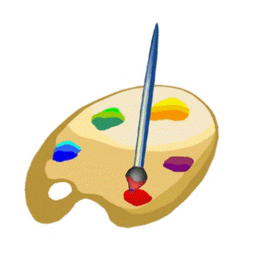
Дидактическое мультимедийное пособие для детей 3 – 5 лет
«Волшебная кисточка»
Выполнила Пискалова С.Н.
воспитатель МБДОУ ДС с. Грабово

Slide 2

- Цель пособия: содействие эффективному закреплению знаний детей о понятии слова «палитра», о смешении красок для получения новых цветов посредством представления материала в интерактивной и максимально понятной форме для детей.
- Задачи пособия:
Развивать интерес к изобразительной деятельности.
Закреплять знания детей о понятие «палитра», «цвет».
Закреплять знание детей правильного смешения красок, для получения нужного цвета.

Slide 3
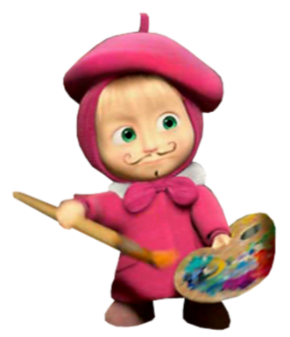
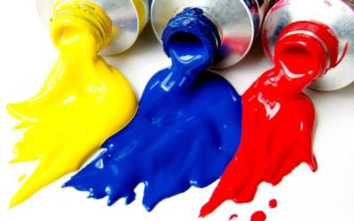

Основные цвета
Основными цветами или первичными являются три цвета
Эти цвета нельзя получить путем смешивания других цветов
Красный
Синий
Желтый

Slide 4
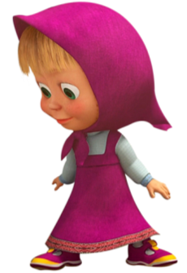
Составные или дополнительные цвета
Эти цвета получаются в результате смешения основных цветов.
красный
желтый
синий
оранжевый
фиолетовый
зеленый

Slide 5
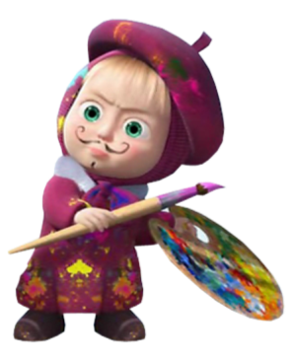
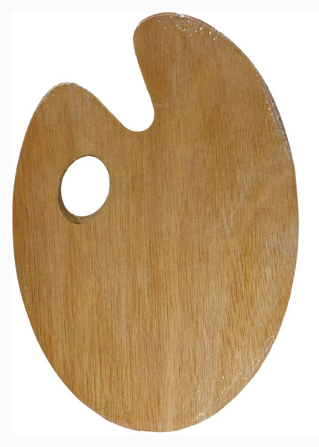
Голубой

Slide 6
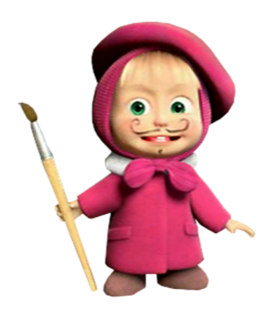
розовый

Slide 7
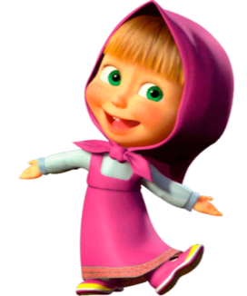
коричневый

Slide 8
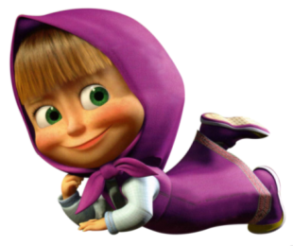
серый

Slide 9
